Slide 1
Linux常用网络操作

Slide 2
网络设置、域名映射、防火墙
网络设置
域名映射
防火墙

Slide 3
查看设置主机名
hostname命令 hostname 主机名 （临时设置）
hostnamectl
hostname有三种类型：static, pretty, 和 transient
static: 传统主机名。它存储在/etc/hostname文件中，并且可以被用户设置
pretty: 一个自由形态的 UTF8 主机名，用来代表用户。
transient: 由 kernel 维护的动态主机名。
修改见备注
Notes:
hostnamectl set-hostname host.example.com
hostnamectl set-hostname "Your Pretty HostName" --pretty
hostnamectl set-hostname host.example.com --static
hostnamectl set-hostname host.example.com –transient
kernel linux内核

Slide 4
网络设置：Ifconfig命令
1．命令格式：
ifconfig [网络设备] [参数]
ifconfig 命令用来查看和配置网络设备。当网络环境发生改变时可通过此命令对网络进行相应的配置。
临时修改IP(测试用)：ifconfig ens160 192.168.160.129

Slide 5
CentOS8新增的特性nmcli来管理网络（重点）
nmcli命令是CentOS8新增的，nm是服务NetworkManager的缩写，cli表示命令行界面
1：显示所有网卡信息: nmcli
2：查看某个网卡详细信息（IP，dns，gateway）
nmcli device show 网卡名称
3：查看网络设备状态
nmcli device status

Slide 6
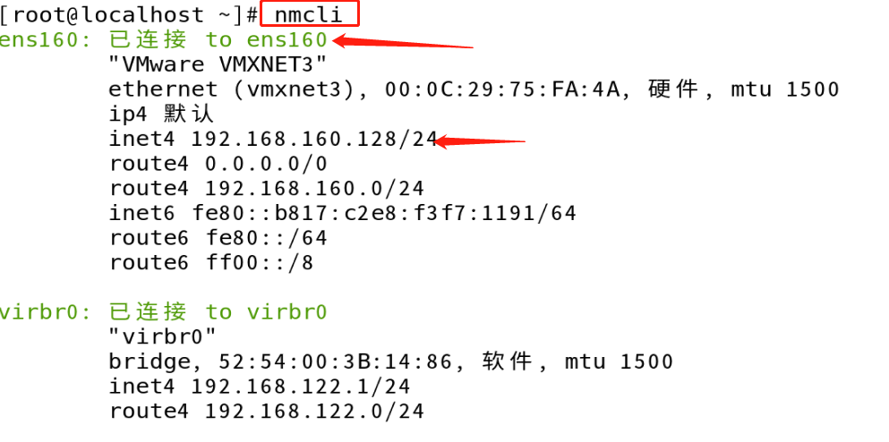
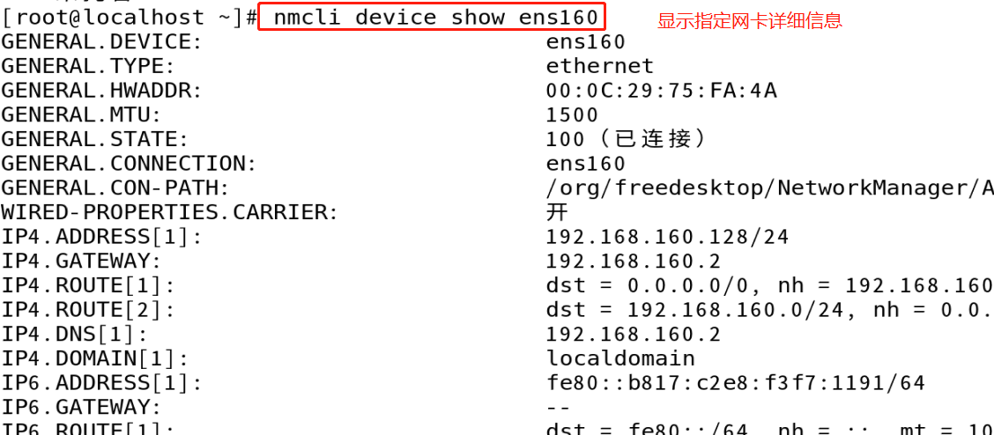
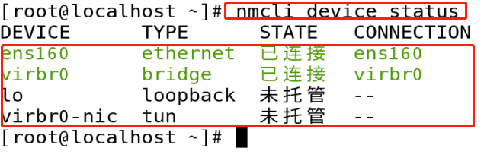
CentOS8新增的特性nmcli来管理网络

Slide 7
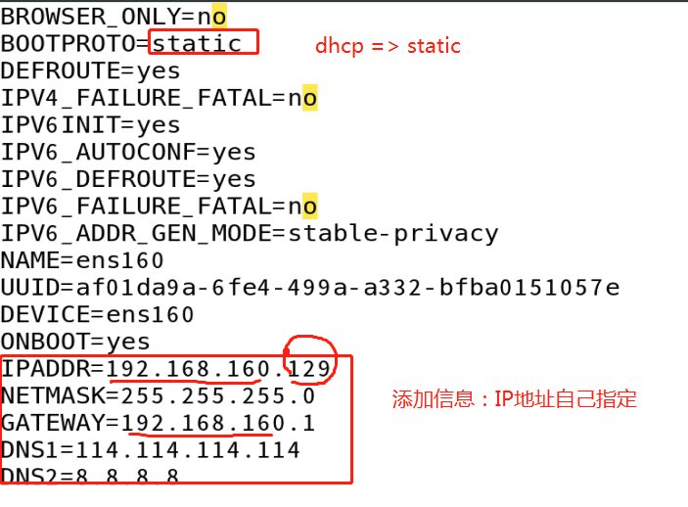
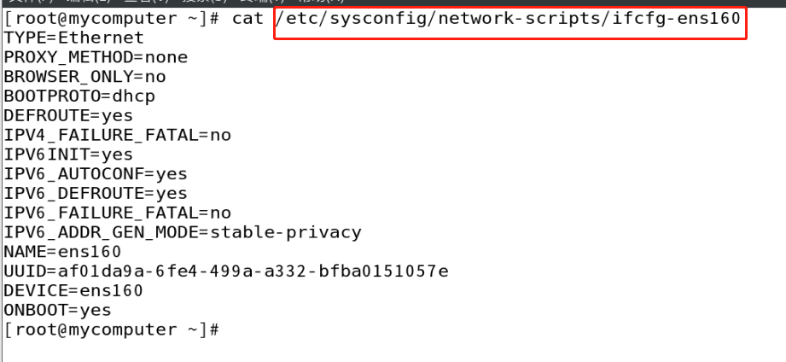
CentOS8新增的特性nmcli来管理网络（重点）
修改网卡信息，通过NM来生效（将动态IP设置为静态）
1编辑：vim /etc/sysconfig/network-scripts/ifcfg-ens160
(参数见备注)
Notes:
BOOTPROTO=dhcp | static #动态分配ip还是静态指定
ONBOOT=yes | no #开机是否启动网卡，一般为yes
#当设置手动static时，才需要配置以下内容
IPADDR=192.168.160.129
NETMASK=255.255.255.0
GATEWAY=192.168.160.1
DNS1=114.114.114.114
DNS2=8.8.8.8

Slide 8
CentOS8新增的特性nmcli来管理网络（重点）
使网卡修改生效操作
2：重新加载ifcfg-ech160配置文件
nmcli connection reload #修改后，都需要reload一下
3：不重启系统，让网卡生效的3种方法(执行第一种)
方法1：nmcli connection up ens32 （推荐）
方法2：nmcli device connect ens32
方法3：nmcli device reapply ens32

Slide 9
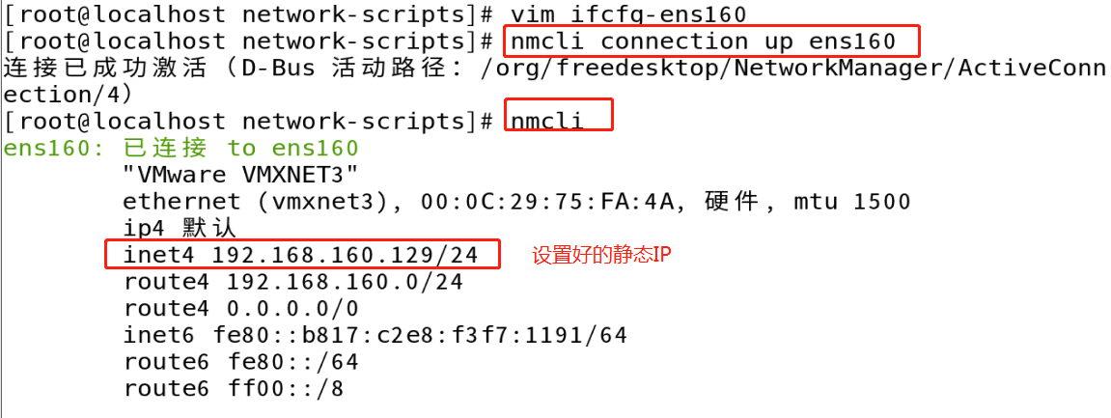
CentOS8新增的特性nmcli来管理网络
查看显示

Slide 10
CentOS8新增的特性nmcli来管理网络
命令自动方式修改配置信息（了解）：
使用nmcli修改网卡信息，实际上是修改文件/etc/sysconfig/network-scripts/ifcfg-ens32
1设置ip地址为手动指定
nmcli connection modify ens32 ipv4.method manual #对应BOOTPROTO=static
2设置ip地址为dhcp自动获取
nmcli connection modify ens32 ipv4.method auto #对应BOOTPROTO=dhcp
3设置开机自动连接 nmcli connection modify ens32 connection.autoconnect yes #对应ONBOOT=yes
nmcli connection modify ens32 connection.autoconnect no #对应ONBOOT=no
Notes:
使用nmcli修改网卡信息，实际上是修改文件/etc/sysconfig/network-scripts/ifcfg-ens32
1设置ip地址为手动指定
nmcli connection modify ens32 ipv4.method manual #对应BOOTPROTO=static
2设置ip地址为dhcp自动获取
nmcli connection modify ens32 ipv4.method auto #对应BOOTPROTO=dhcp
3设置开机自动连接 nmcli connection modify ens32 connection.autoconnect yes #对应ONBOOT=yes
nmcli connection modify ens32 connection.autoconnect no #对应ONBOOT=no
4设置静态ip地址
nmcli connection modify ens32 ipv4.addresses '192.168.1.11‘
5设置网关
nmcli connection modify ens32 ipv4.gateway '192.168.1.1‘
设置dns
nmcli connection modify ens32 ipv4.dns '114.114.114.114'

Slide 11
CentOS8新增的特性nmcli来管理网络
4设置静态ip地址
nmcli connection modify ens32 ipv4.addresses '192.168.1.11‘
5设置网关
nmcli connection modify ens32 ipv4.gateway '192.168.1.1‘
设置dns
nmcli connection modify ens32 ipv4.dns '114.114.114.114'
Notes:
使用nmcli修改网卡信息，实际上是修改文件/etc/sysconfig/network-scripts/ifcfg-ens32
1设置ip地址为手动指定
nmcli connection modify ens32 ipv4.method manual #对应BOOTPROTO=static
2设置ip地址为dhcp自动获取
nmcli connection modify ens32 ipv4.method auto #对应BOOTPROTO=dhcp
3设置开机自动连接 nmcli connection modify ens32 connection.autoconnect yes #对应ONBOOT=yes
nmcli connection modify ens32 connection.autoconnect no #对应ONBOOT=no
4设置静态ip地址
nmcli connection modify ens32 ipv4.addresses '192.168.1.11‘
5设置网关
nmcli connection modify ens32 ipv4.gateway '192.168.1.1‘
设置dns
nmcli connection modify ens32 ipv4.dns '114.114.114.114'

Slide 12
域名映射（重点）
修改：/etc/hosts
修改后可以通过ping 名称或ip 测试是否能通

Slide 13
防火墙命令
systemctl是CentOS的服务管理工具中主要的工具
firewalld-cmd是firewalld的命令行工具
Notes:
systemctl start firewalld.service //启动防火墙服务
systemctl stop firewalld.service //关闭服务
systemctl restart firewalld.service //重启服务
systemctl status firewalld.service //显示服务的状态
systemctl enable firewalld.service //在开机时启用服务
systemctl disable firewalld.service //在开机时禁用服务
systemctl is-enabled firewalld.service //查看服务是否开机启动
systemctl list-unit-files|grep enabled //查看已启动的服务列表
systemctl --failed //查看启动失败的服务列表

Slide 14
Systemctl 操作防火墙命令（重点）
1 ，查看防火墙状态
systemctl status firewalld.service
2，开启防火墙
systemctl start firewalld.service
3，关闭防火墙
systemctl stop firewalld.service
4，禁用防火墙
systemctl disable firewalld.service
Notes:
一、systemctl理解
Linux 服务管理两种方式service和systemctl
systemd是Linux系统最新的初始化系统(init),作用是提高系统的启动速度，尽可能启动较少的进程，尽可能更多进程并发启动。
systemd对应的进程管理命令是systemctl
管理服务(unit)
systemctl 提供了一组子命令来管理单个的 unit，其命令格式为：
systemctl [command] [unit]
command 主要有：
start：立刻启动后面接的 unit。
stop：立刻关闭后面接的 unit。
restart：立刻关闭后启动后面接的 unit，亦即执行 stop 再 start 的意思。
reload：不关闭 unit 的情况下，重新载入配置文件，让设置生效。
enable：设置下次开机时，后面接的 unit 会被启动。
disable：设置下次开机时，后面接的 unit 不会被启动。
status：目前后面接的这个 unit 的状态，会列出有没有正在执行、开机时是否启动等信息。
is-active：目前有没有正在运行中。
is-enable：开机时有没有默认要启用这个 unit。
kill ：不要被 kill 这个名字吓着了，它其实是向运行 unit 的进程发送信号。
show：列出 unit 的配置。
mask：注销 unit，注销后你就无法启动这个 unit 了。
unmask：取消对 unit 的注销。
其它版本
防火墙设置
防火墙根据配置文件/etc/sysconfig/iptables来控制本机的”出”、”入”网络访问行为。
service firewalld status 查看防火墙状态
service firewalld stop 关闭防火墙
service firewalld start 启动防火墙
chkconfig firewalld off 禁止防火墙自启
其它版本
防火墙设置
防火墙根据配置文件/etc/sysconfig/iptables来控制本机的”出”、”入”网络访问行为。
service iptables status 查看防火墙状态
service iptables stop 关闭防火墙
service iptables start 启动防火墙
chkconfig iptables off 禁止防火墙自启
防火墙打开3306端口或其它端口示例
/sbin/iptables -I INPUT -p tcp --dport 3306 -j ACCEPT
/etc/rc.d/init.d/iptables save
/etc/init.d/iptables status
学习阶段我们也可以直接将防火墙关闭
service iptables stop;

Slide 15
firewalld-cmd命令（重点）
firewall-cmd --version //查看版本
firewall-cmd --state //显示状态
firewall-cmd --reload //更新防火墙规则
firewall-cmd --zone=public --list-ports //查看所有打开的端口
Notes:
firewall-cmd --version //查看版本
firewall-cmd --state //显示状态
firewall-cmd --reload //更新防火墙规则
firewall-cmd --zone=public --list-ports //查看所有打开的端口
firewall-cmd --panic-on //拒绝所有包
firewall-cmd --panic-off //取消拒绝状态
firewall-cmd --query-panic //查看是否拒绝
防火墙端口启用禁用（–permanent永久生效，没有此参数重启后失效，记得更新防火墙规则）
firewall-cmd --zone=public --add-port=80/tcp --permanent //启用80端口
firewall-cmd --zone=public --query-port=80/tcp //查看80端口
firewall-cmd --zone=public --remove-port=80/tcp --permanent //删除80端口
//开放8056端口
firewall-cmd --add-port=8056/tcp
//二转发端口
firewall-cmd --permanent --zone=public --add-forward-port=port=8056:proto=tcp:toaddr=xxx.xx.xx.xxx:toport=3356
//重新启动服务，让规则生效
systemctl start firewalld.service //方法一，重新启动
firewall-cmd --reload //方法二，重新加载
//列出所有开放端口，包括转发规则
firewall-cmd --list-all
//列出所有类型public 的端口
firewall-cmd --zone=public --list-ports
//临时删除端口
firewall-cmd --remove-port=8056/tcp
//永久删除卡对外开放的端口
firewall-cmd --zone=public --remove-port=8005/tcp --permanent
//删除转发规则
firewall-cmd --permanent --zone=public --remove-forward-port=port=8056:proto=tcp:toaddr=xxx.xx.xx.xxx:toport=3356

Slide 16
firewalld-cmd命令（重点）
防火墙端口启用禁用（--permanent永久生效，没有此参数重启后失效，记得更新防火墙规则）
//启用80端口
firewall-cmd --zone=public --add-port=8080/tcp --permanent
//查看80端口
firewall-cmd --zone=public --query-port=8080/tcp
//删除80端口
firewall-cmd --zone=public --remove-port=80/tcp --permanent //方法二，重新加载
firewall-cmd --reload
Notes:
firewall-cmd --version //查看版本
firewall-cmd --state //显示状态
firewall-cmd --reload //更新防火墙规则
firewall-cmd --zone=public --list-ports //查看所有打开的端口
firewall-cmd --panic-on //拒绝所有包
firewall-cmd --panic-off //取消拒绝状态
firewall-cmd --query-panic //查看是否拒绝
防火墙端口启用禁用（–permanent永久生效，没有此参数重启后失效，记得更新防火墙规则）
firewall-cmd --zone=public --add-port=80/tcp --permanent //启用80端口
firewall-cmd --zone=public --query-port=80/tcp //查看80端口
firewall-cmd --zone=public --remove-port=80/tcp --permanent //删除80端口
//开放8056端口
firewall-cmd --add-port=8056/tcp
//二转发端口
firewall-cmd --permanent --zone=public --add-forward-port=port=8056:proto=tcp:toaddr=xxx.xx.xx.xxx:toport=3356
//重新启动服务，让规则生效
systemctl start firewalld.service //方法一，重新启动
firewall-cmd --reload //方法二，重新加载
//列出所有开放端口，包括转发规则
firewall-cmd --list-all
//列出所有类型public 的端口
firewall-cmd --zone=public --list-ports
//临时删除端口
firewall-cmd --remove-port=8056/tcp
//永久删除卡对外开放的端口
firewall-cmd --zone=public --remove-port=8005/tcp --permanent
//删除转发规则
firewall-cmd --permanent --zone=public --remove-forward-port=port=8056:proto=tcp:toaddr=xxx.xx.xx.xxx:toport=3356

Slide 17
作业
多练习命令，了解命令使用和意义

